Slide 1
SURREALISMI KOHTAA PERSPEKTIIVIN

Slide 2
Mitä on surrealismi?
Taiteessa puhutaan usein tyylisuunnista eli ismeistä. Tyylisuuntaukset liittyvät aikaan, mutta samassa ajassa on voinut olla useita suuntia. Yleensä tyylisuunnat ovat kuitenkin jollekkin ajalle vallitsevia eli ne olivat ikään kuin muodissa tiettyyn aikaan. Uudet tyylisuunnat syntyvät halusta tehdä uutta ja uudistua.
Tyylisuunta liittyy monesti tapaan tehdä kuvaa. Esimerkiksi kubismi pyrki samanaikaisesti eri kuvakulmiin tai pointillismissa kuva muodostui pienenpienistä väritäplistä.
Surrealismi liittyy enemmän kuvan sisältöön. Surrealistitaiteilijat halusivat nostaa kuvataiteen keskiöön ihmisen alitajunnan, psykologiset ilmiöt, unet ja tunteet. Suuntauksen huippukausi sijoittuu ajalle 1924-1930. Toisen maailmansodan jälkeen surrealismi vaikutti vielä suuresti Euroopan ja Yhdysvaltojen taiteessa.
Tutustu seuraavaksi kuuluisiin surrealististen taiteilijoiden töihin. Mieti mitä epätodellista ja mitä realistista kuvista löytyy?

Slide 3
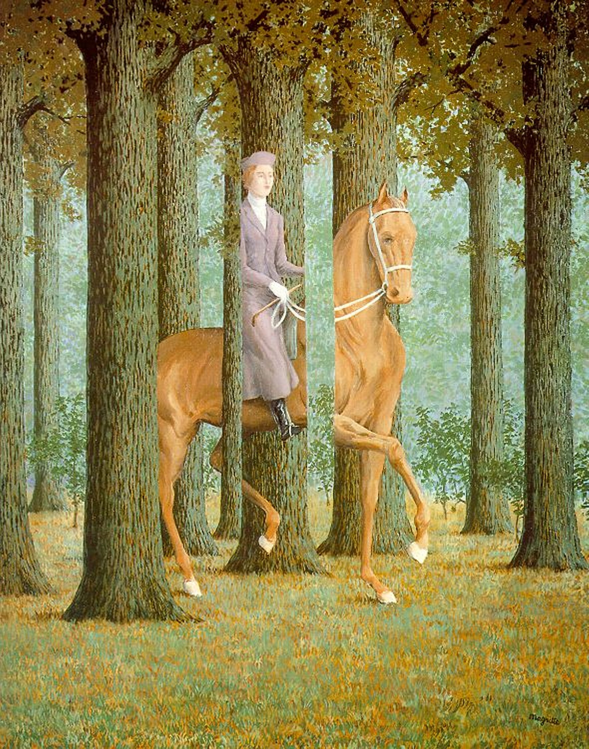
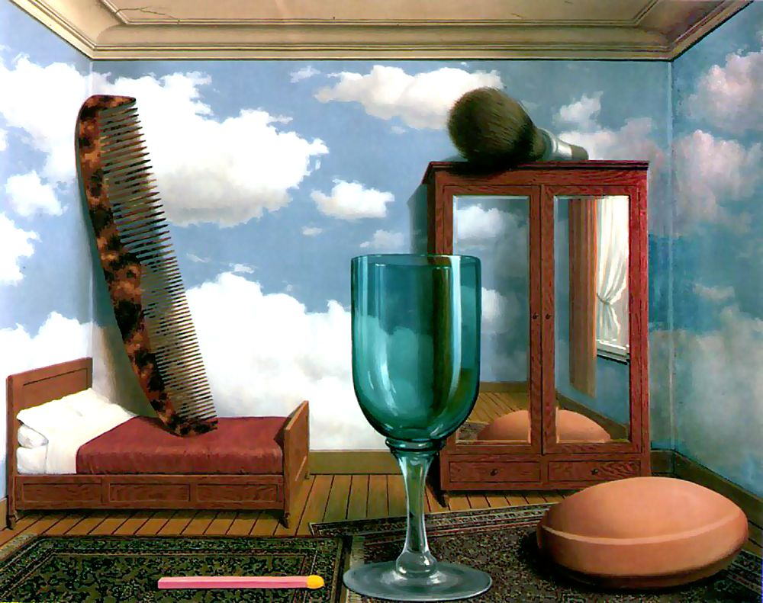
RENE MAGRITTE

Slide 4
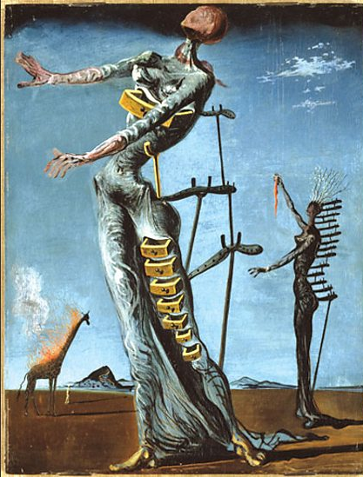
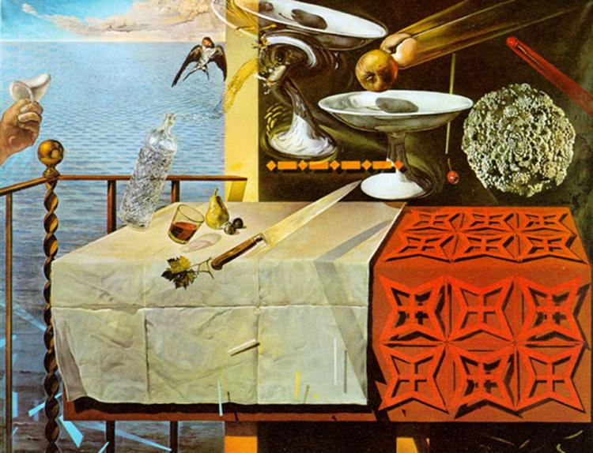
SALVADOR DALI

Slide 5
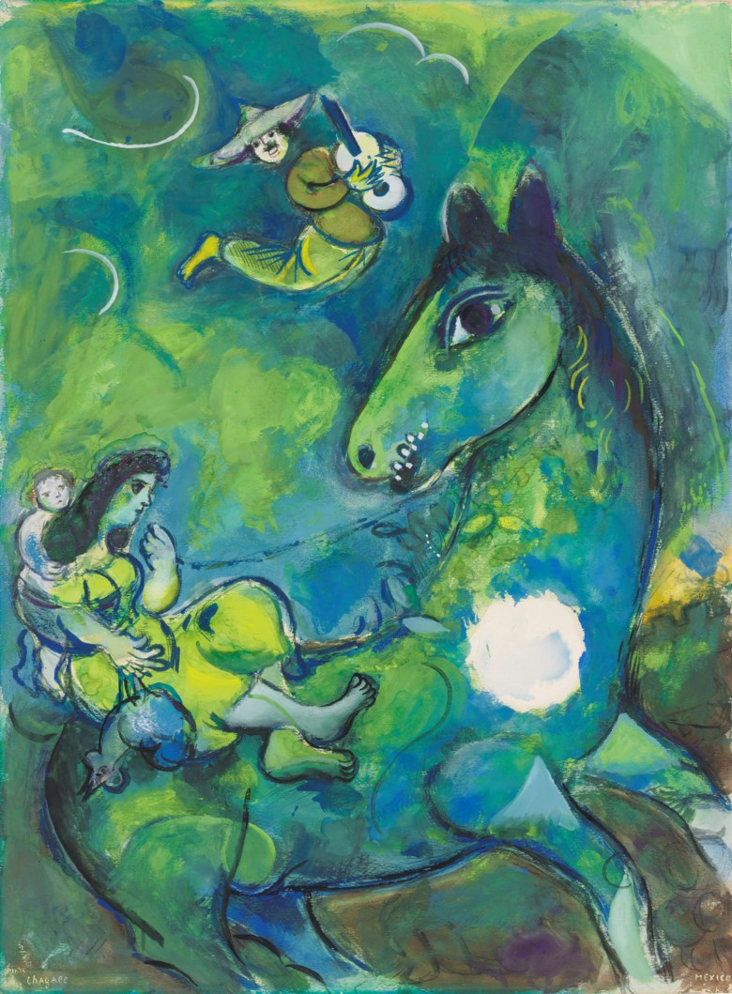
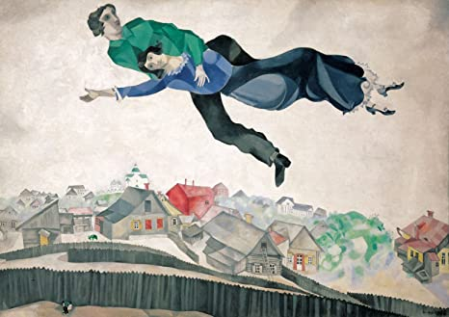
MARC CHAGALL

Slide 6
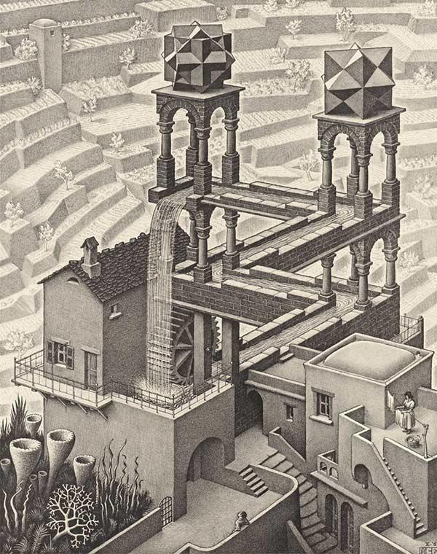
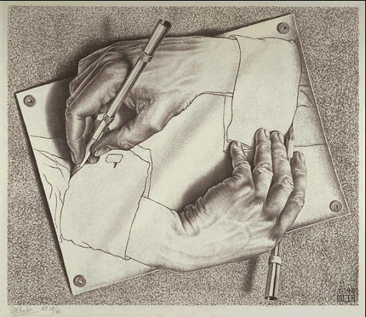
M.C.ESCHER

Slide 7
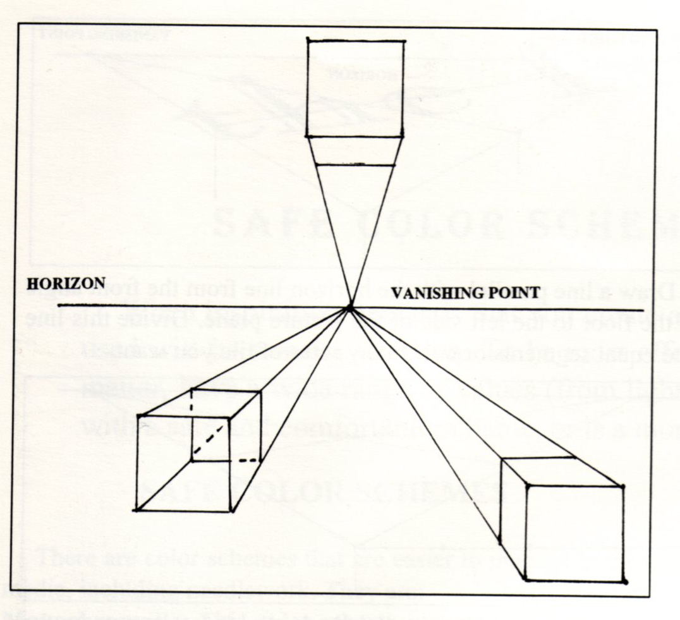
YHDEN PAKOPISTEEN PERSPEKTIIVI
Yhden pakopisteen perspektiivissä kaikki katsojasta eli sinusta poispäin kulkevat viivat näyttävät menevän kohti samaa pistettä, jota kutsutaan pakopisteeksi.
Pakopiste (vanishing point) sijaitsee horisonttiviivalla (horizon), joka on katsojan silmän tasolla. Muut viivat ovat vaakasuoria tai pystysuoria.
Horisonttiviivan kohta määrittelee kuvan katsojan näkökulman. Jos horisonttiviiva on kuvassa niin, että asiat ovat sen kohdalla tai lähellä on näkökulma ihmisen. Jos horisonttiviiva on kaiken yläpuolelle on näkökulma linnun. Jos horisonttiviiva on alhaalla on näkökulma sammakon.
Pakopiste piirtäminen on hyödyllinen taito, kun haluat piirtää realistisesti jotain ihmisen rakentamaa. Luonnon luomaan, kuten ihmisiin ja eläimiin se ei auta.

Slide 8
Opetusvideoita
Tässä videossa havainnollistetaan horisontti viiva ja tehdään perusmuotoja. Voit lopettaa katsomisen, kun video siirtyy kahden pisteen perspektiiviin. https://www.youtube.com/watch?v=ePv-9mVnTVk
Tässä videossa piirtäminen lähtee huonekalujen etuosasta. https://www.youtube.com/watch?v=-wDZNup32CY
Tämän videon piirtäjä lähtee liikkeelle pakopistettä kohti menevistä viivoista. https://www.youtube.com/watch?v=qOojGBEsWQw
Tämän tietopaketin ensimmäisessä videossa opetellaan yhden pisteen pakopiste selkeästi. https://www.studentartguide.com/articles/one-point-perspective-drawing

Slide 9
TULITIKKULAATIKON YLLÄTYS
Piirrä lyijykynällä puoliksi avoinna oleva tulitikkulaatikko A4-paperille. Mieti, missä laatikko on ja piirrä ympäristöä näkyviin. (Onko laatikko keittiön pöydällä, takan reunalla, jalkakäytävällä, metsässä, jne.) Käytä yhden pakopisteen perspektiiviä kaikessa missä voit.
Piirrä laatikon viereen jotain, minkä avulla selviää laatikon mittasuhteet. Ole tässä vaiheessa realistinen.
Mitä yllättävää laatikosta voisi tulla ulos? Leikkaa lehdestä hahmo ym. ja liimaa se kuvaan niin, että se näyttää tulevan laatikosta. Ole tässä vaiheessa surrealistinen ja leikittele mittasuhteilla!
Jos on aikaa/mahdollista, voit värittää kuvan puuväreillä tai tusseilla.
Arviointiperusteet: yhden pakopisteen soveltaminen ja mittasuhteet, kekseliäisyys.

